Slide 1
实现分类商品列表显示

Slide 2



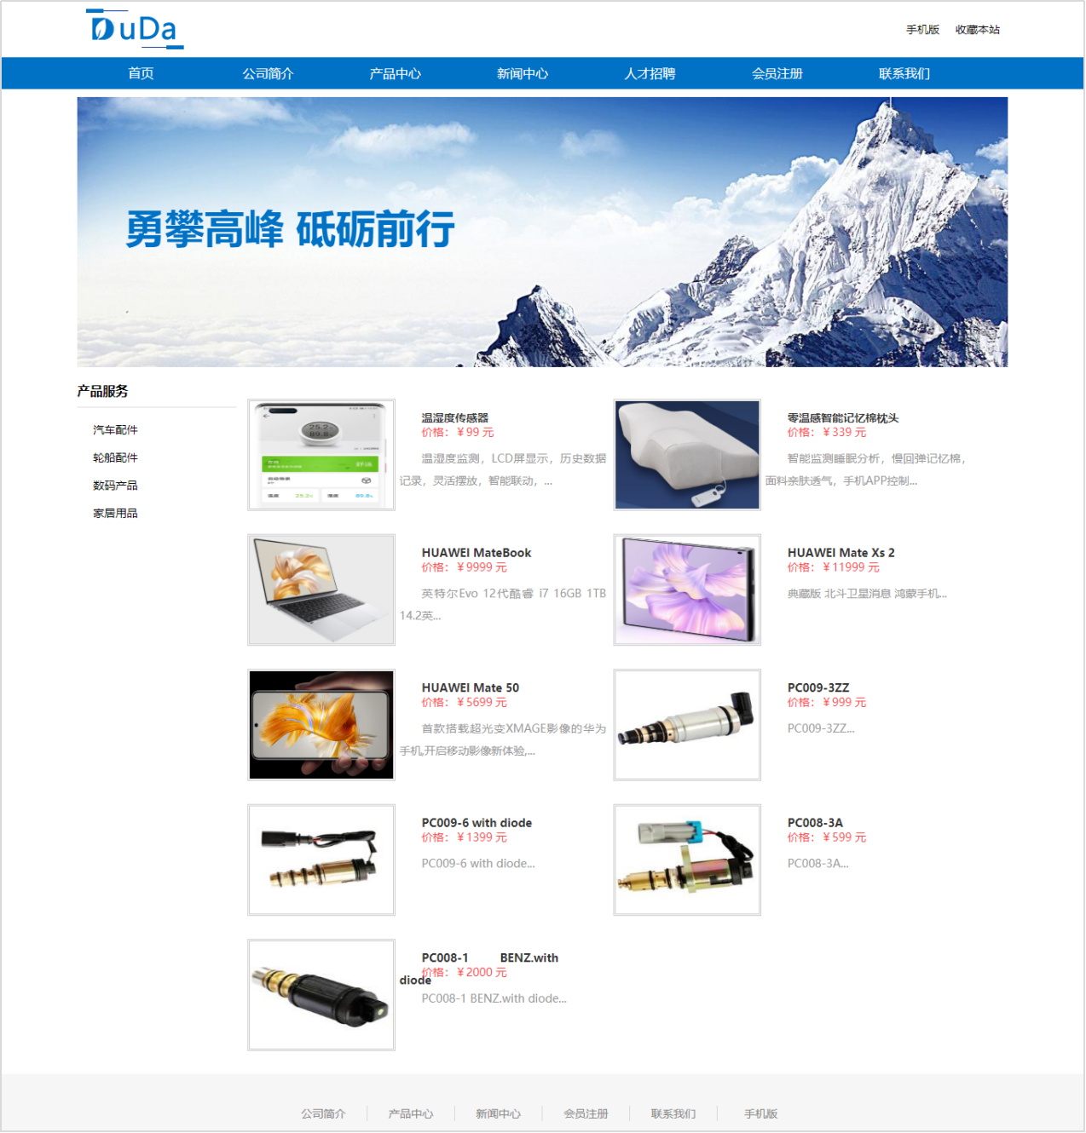

引入
如何将数据库中的信息按照分类查询出来显示在模板页面？

Slide 3
目录
01
任务需求
02
实现步骤
03
任务实现

Slide 4
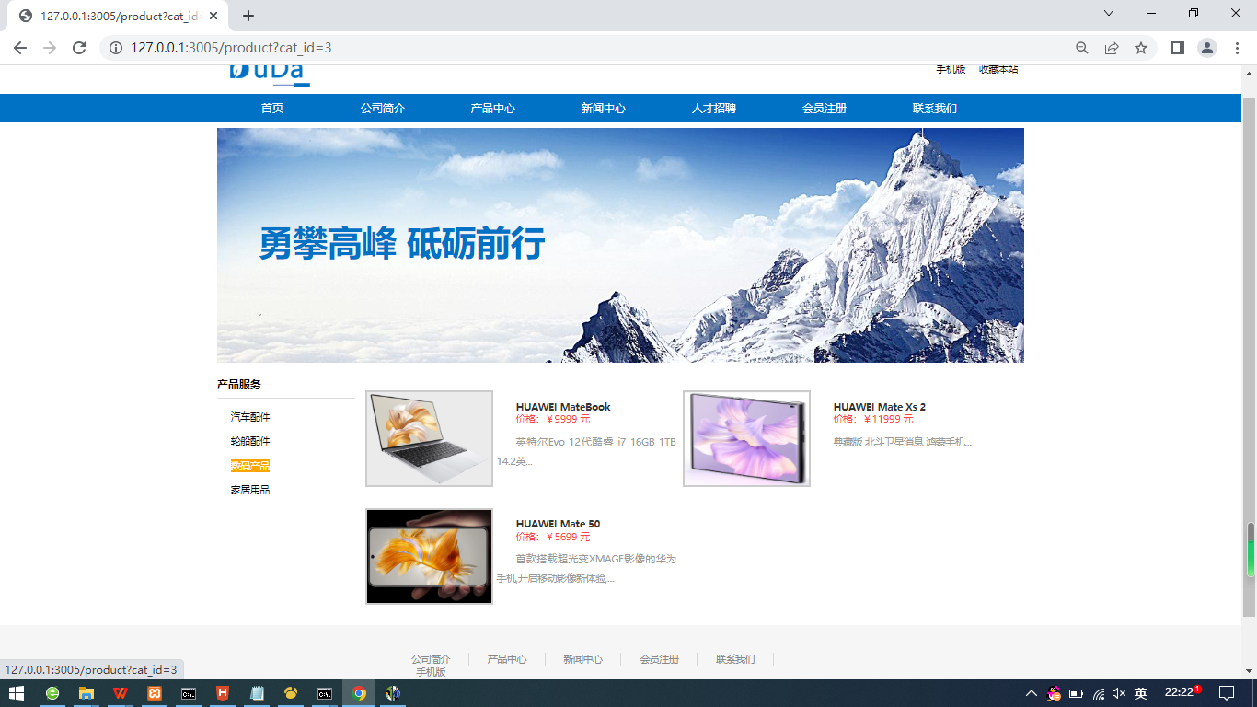
任务需求
在Express中完成MySQL数据库表中的分类商品数据查询，显示在模板页面中。
点击[数码产品]超链接
地址栏带参数：/product?cat_id=3
默认所有商品列表
/product

Slide 5
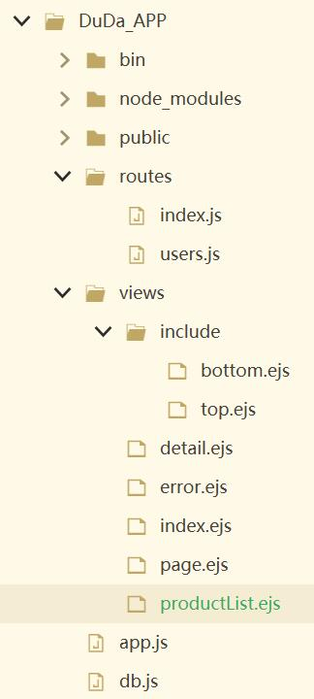
实现步骤
01
数据准备
02
创建模板引擎
03
编写路由代码
04
模板引擎解析数据
05
启动项目，浏览页面

Slide 6
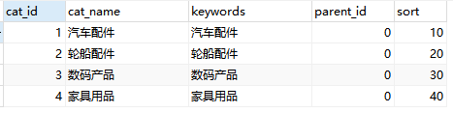

任务实现
1. 数据准备
数据库DuDaInfo，商品类别表product_category、商品表product。
product_category表，cat_id为主码
product表，cat_id为外码

Slide 7
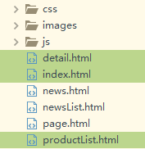
任务实现
2. 创建模板引擎
productList.ejs--列表页模板

Slide 8
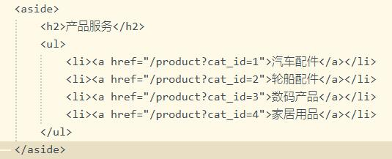
任务实现
2. 创建模板引擎
productList.ejs：商品类别导航超链接设置，带地址栏参数（商品类别号cat_id字段值），
以区分用户选择的类别。
<!-- 注意地址栏参数值要与表中类别号一致 -->
product_category表

Slide 9
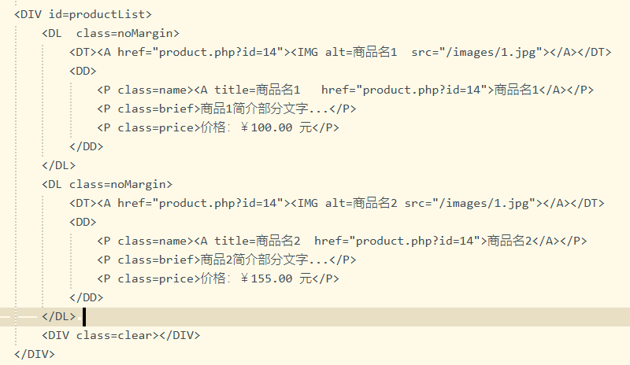
任务实现
2. 创建模板引擎
分析商品类别数据布局标签结构，div -> dl -> dt和dd
<!-- 注意找重复 -->
<DIV id=productList>
<DL class=noMargin>
<DT>......</DT>
<DD>......</DD>
</DL>
<DL class=noMargin>
<DT>......</DT>
<DD>......</DD>
</DL>
<DIV class=clear></DIV>
</DIV>

Slide 10
任务实现
3. 编写路由代码
routes/index.js
两种情况（区别在于地址栏是否有参数）：
1. 默认全表查询 “/product”
2. 分类查询 “/product?cat_id=1
02
index.js

Slide 11
任务实现
var express = require('express');
const db= require('../db.js'); // 注意路径
var router = express.Router();
/* 商品列表页 */
router.get('/product', function(req, res, next) {
var cat_id=req.query.cat_id; //取地址栏参数cat_id的值
if(cat_id){ // 地址栏带了参数cat_id, 分类查询
var sqlStr="select * from product where cat_id=? order by id desc";
var sqlParam=[cat_id];
}else{ // 地址栏没有参数cat_id, 查询所有商品
var sqlStr="select * from product order by id desc";
var sqlParam=[];
}
db.conn.query(sqlStr,sqlParam,function(err,result){
console.log(result); //返回[{...},{...},...,{...}] 数组
res.render('productList.ejs', { products: result });
});
});
module.exports = router;
服务器代码
routes/index.js
两种情况：
查全表-地址栏无参数
分类查-地址栏带参数
参数化查询语句
query()方法里面两参数
查询结果带到渲染模板
prouductList.ejs

Slide 12
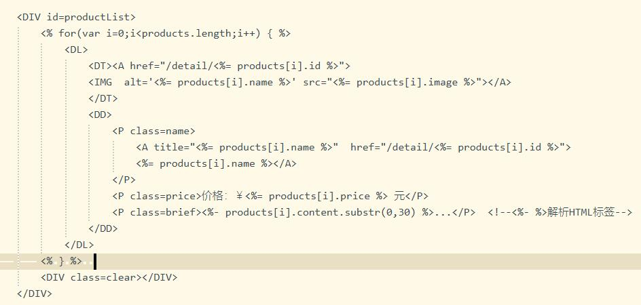
任务实现
4. 模板引擎解析数据
静态代码
红框内代码注释掉
动态代码
for循环结合原有样式输出

Slide 13
任务实现
<!-- 产品列表展示 -->
<DIV id=productList>
<% for(var i=0;i<products.length;i++) { %>
<DL>
<DT><A href="/detail/<%= products[i].id %>">
<IMG alt='<%= products[i].name %>' src="<%= products[i].image %>"></A>
</DT>
<DD>
<P class=name> <A title="<%= products[i].name %>" href="/detail/<%= products[i].id %>">
<%= products[i].name %></A>
</P>
<P class=price>价格：￥<%= products[i].price %> 元</P>
<P class=brief><%- products[i].content.substr(0,30) %>...</P>
<!--<%- %>解析HTML标签-->
</DD>
</DL>
<% } %>
<DIV class=clear></DIV>
</DIV>
<!-- 产品展示 -->
客户端代码
views/productList.ejs
每条商品数据是对象
注意商品名等属性调用
for循环结束的“}”
不能少

Slide 14
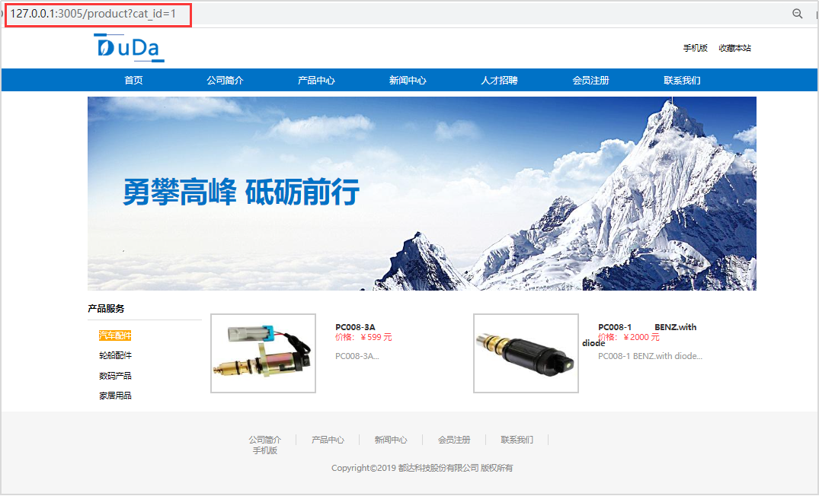
任务实现
5. 启动项目，浏览页面
启动项目
进入项目文件夹，打开CMD窗口
nodemon app.js
服务器测试
浏览器打开地址：
http://localhost:3005/product
[汽车配件]类别

Slide 15

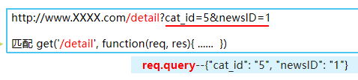
小结
任务需求
Express中结合模板引擎实现分类商品数据
实现步骤
准备2张表→创建模板引擎→编写路由代码→
模板引擎解析数据→启动项目浏览页面
任务实现
db.js –数据库配置文件
routes/index.js – 路由代码
views/productList.ejs –商品列表模板引擎

Slide 16
谢谢观看

